Slide 1

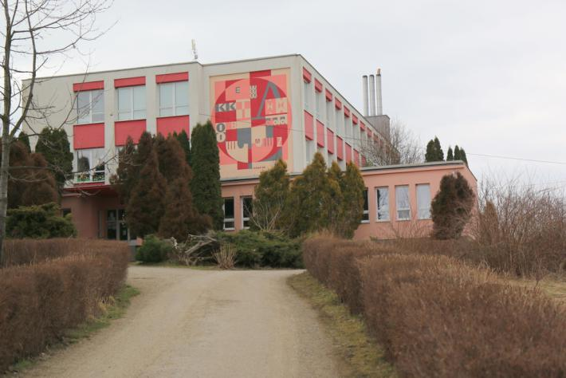
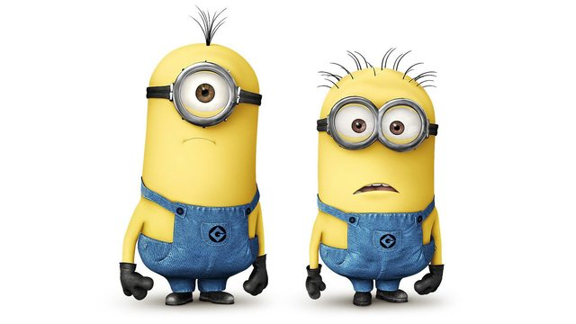

ZŠ s MŠ Krivany
Štvrtok (15. 10. 2015)
Vyhlásená denná téma:
Cukry - prečo sú dôležitou súčasťou výživy.
Niečo zaujímavé o mede.

Slide 2
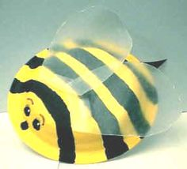
Zoznam uskutočnených aktivít:
Prvácky medík
Tanec Čmeliakov
Včelia práca
Usilovné včielky

Slide 3
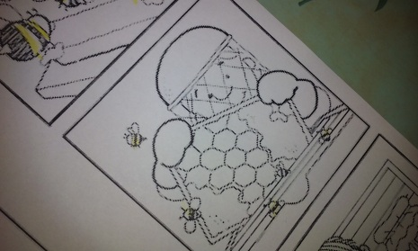
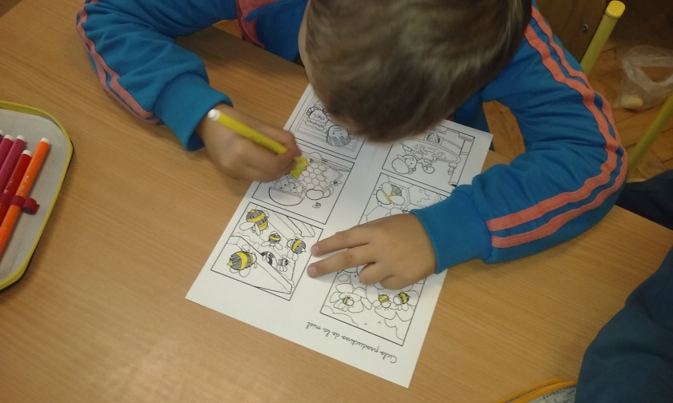
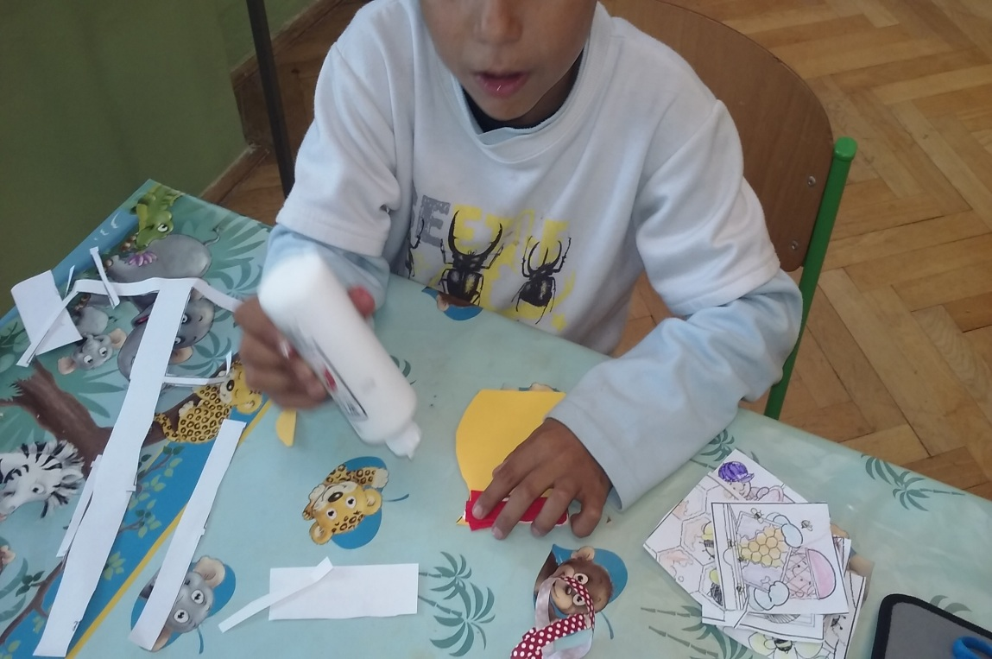
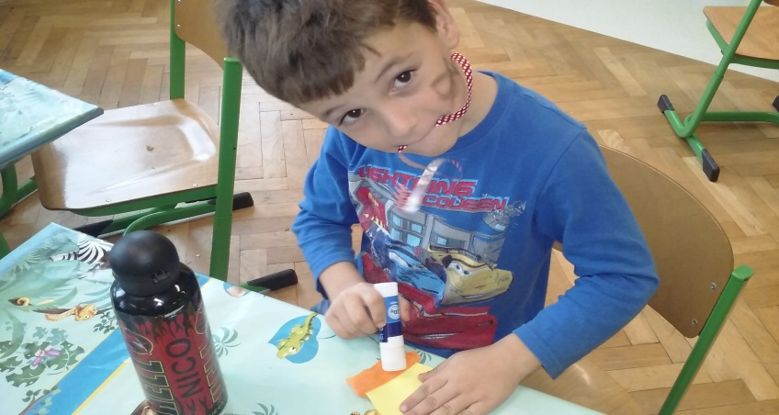
Prvácky medík
Prváci vytvárali krásne medíky, ktoré sú akousi knihou, ako včely vyrábajú med a aká je ich práca.

Slide 4
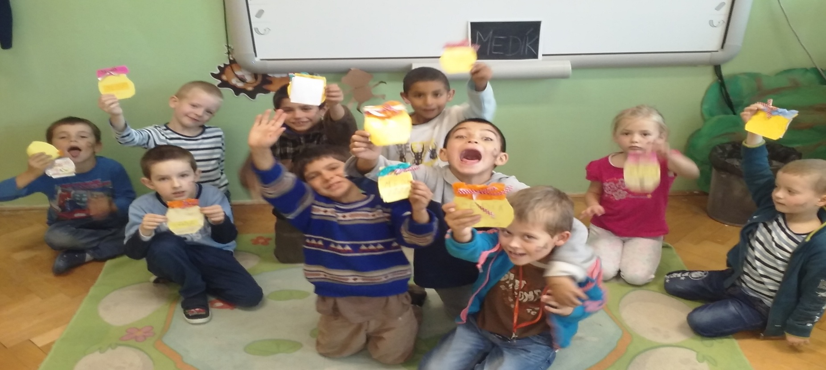
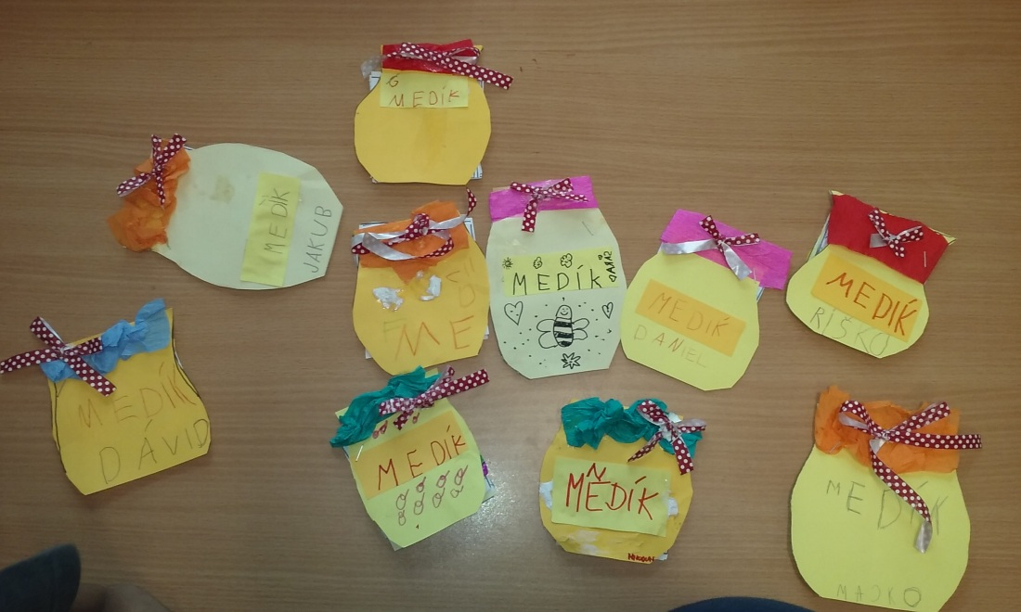
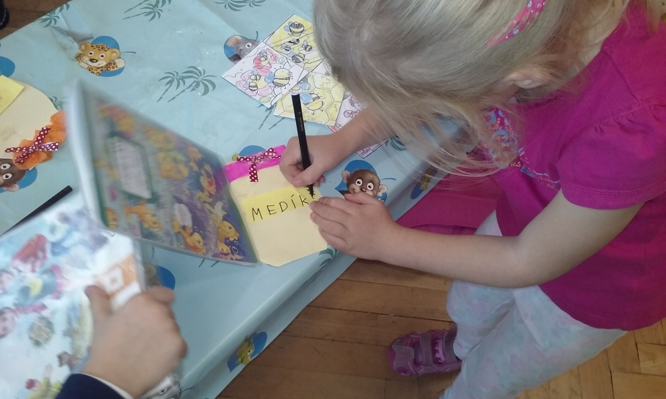

Slide 5
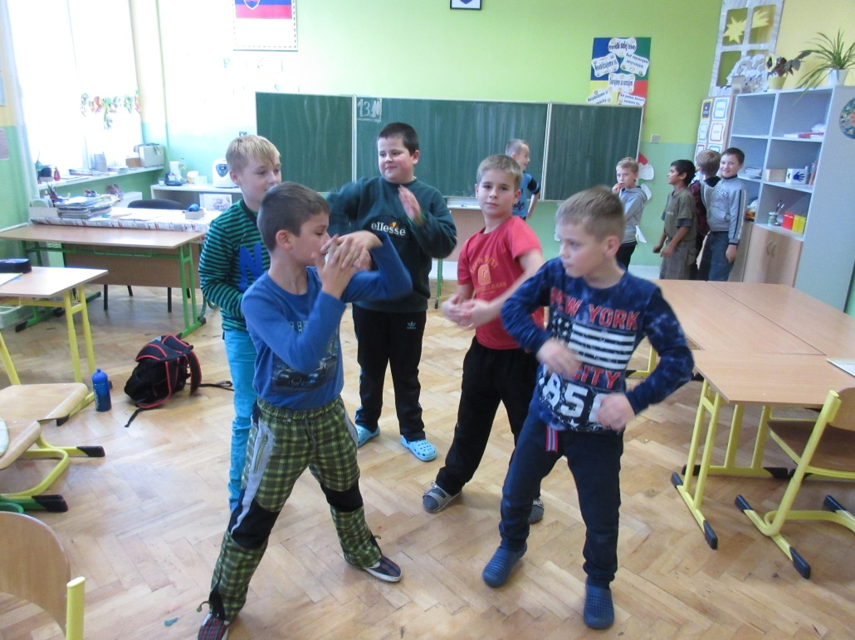
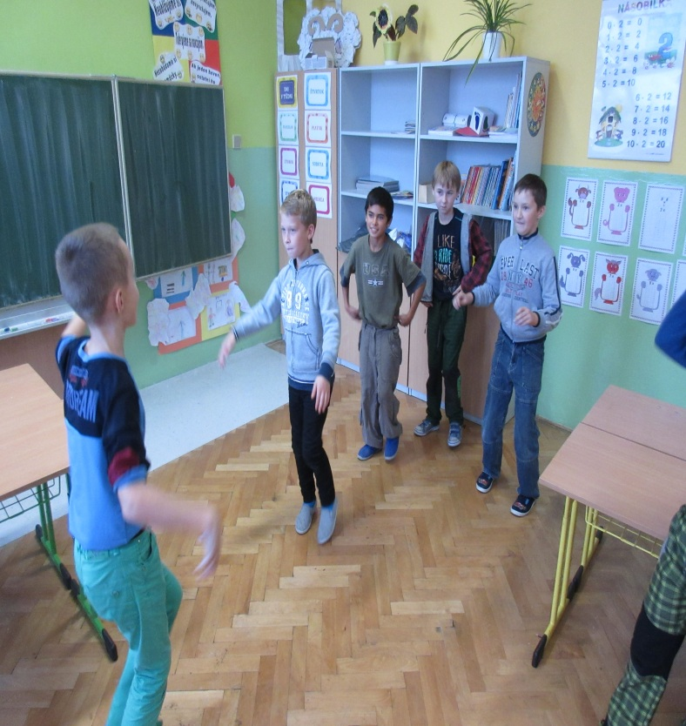
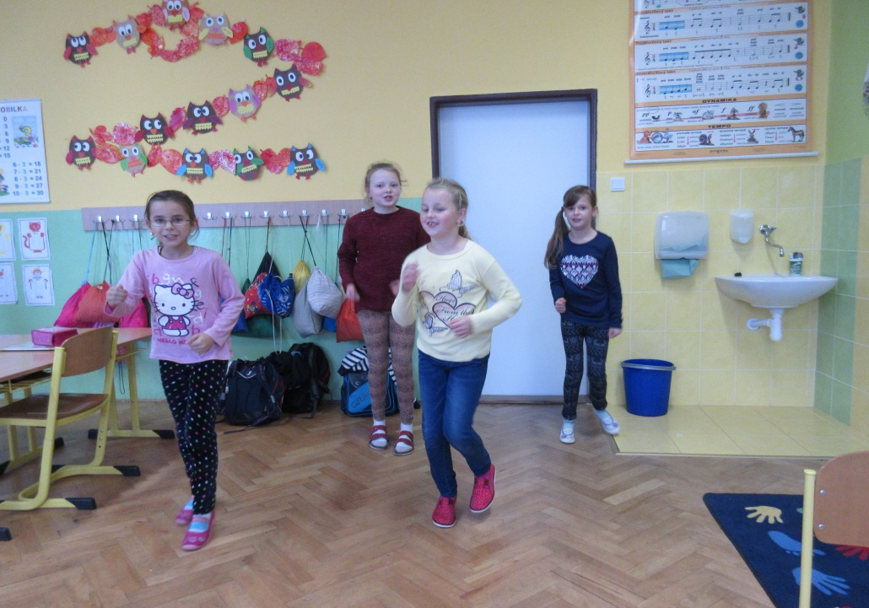
Tanec Čmeliakov
Štvrtácka hudobná výchova sa premenila na roj čmeliakov, ktorý veselo tancujú.

Slide 6
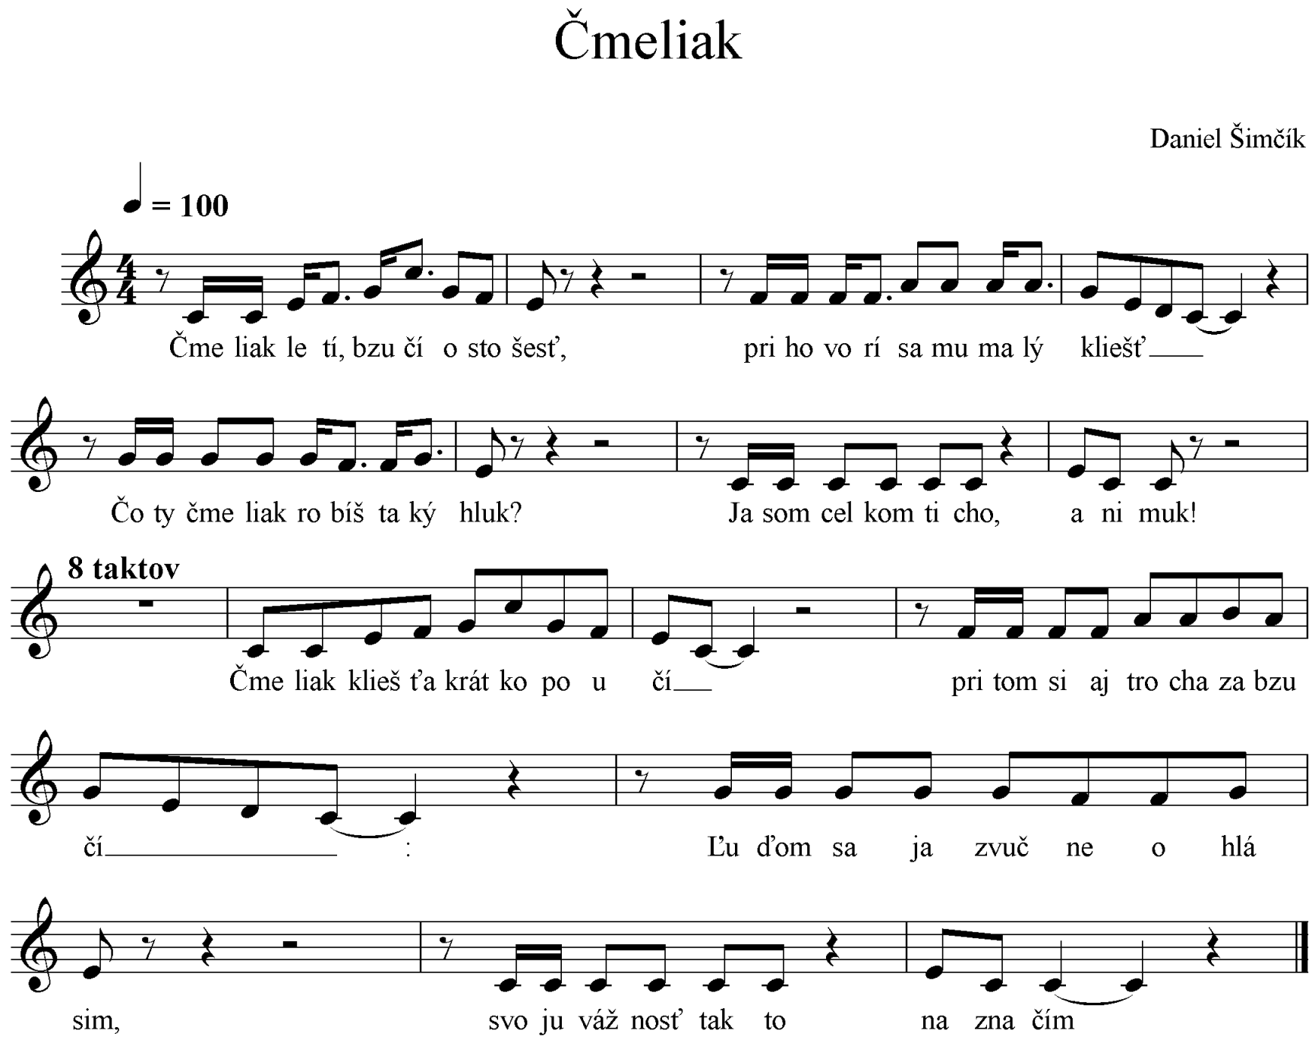
Staronová spievaná abeceda

Slide 7
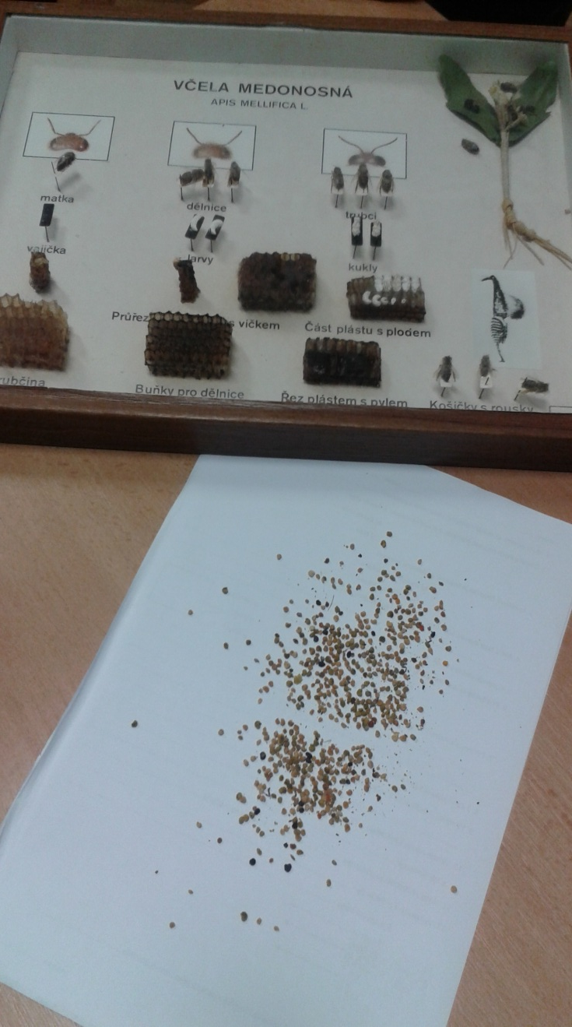
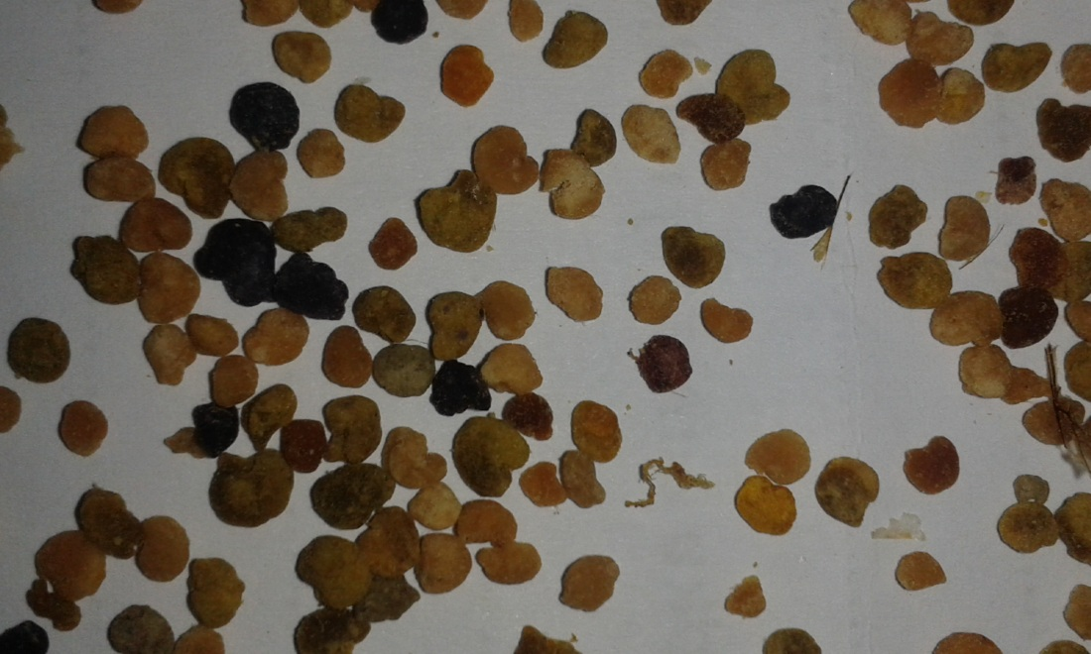
Včelia práca
Šiestaci skúmali včelí med, peľ a propolis. Pod mikroskopom pozorovali dokonca aj včeliu nohu, ktorú našli v peli.

Slide 8
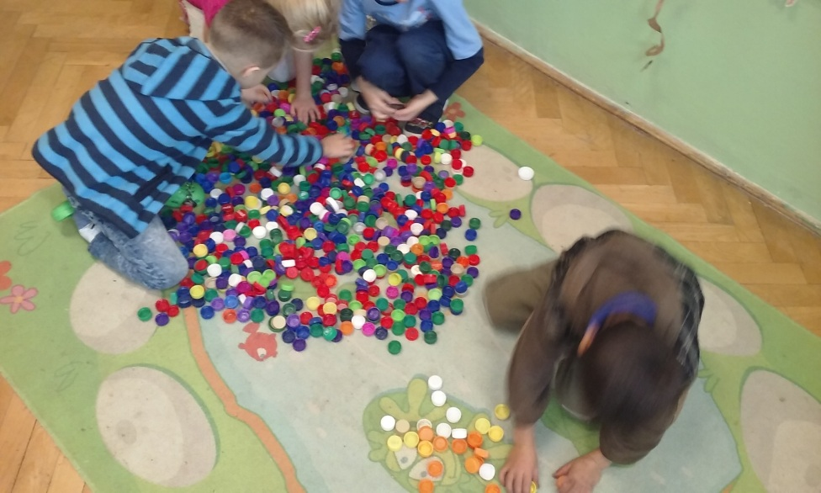
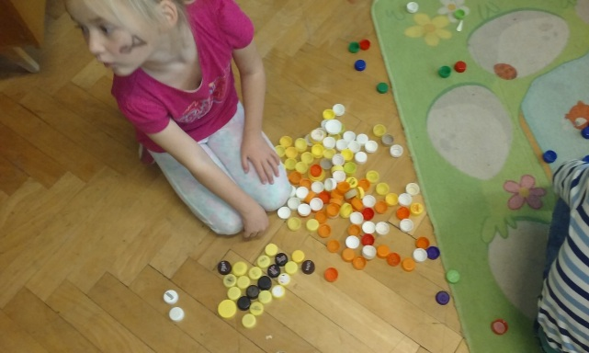
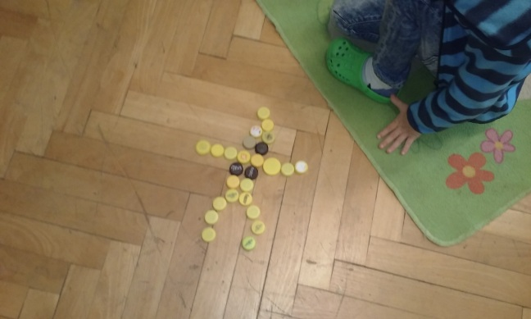
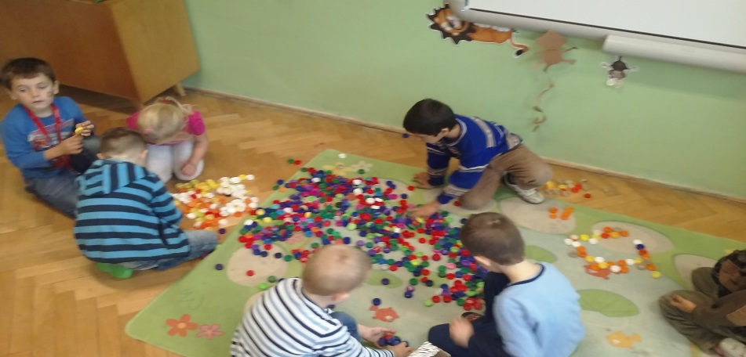
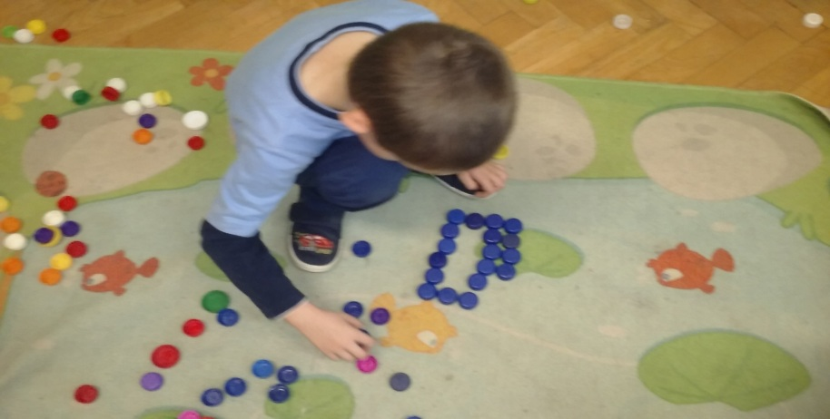
Usilovné včielky
Aj vrchnáčiky z pet fliaš môžu vytvoriť včielku. Usilovní prváci vytvorili včelie úle a samotné včely.

Slide 9
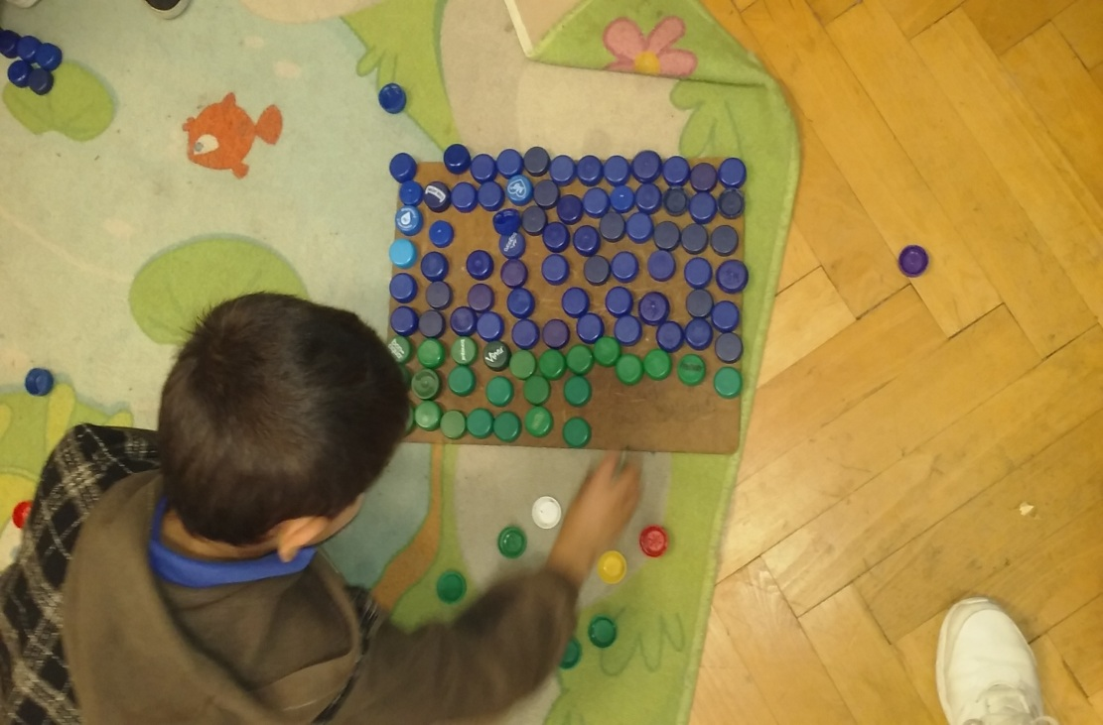
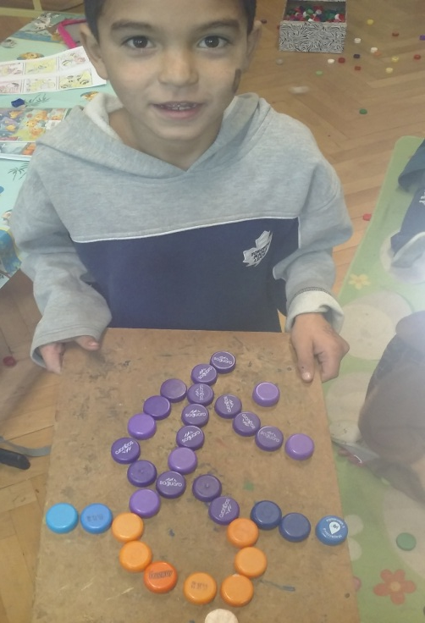
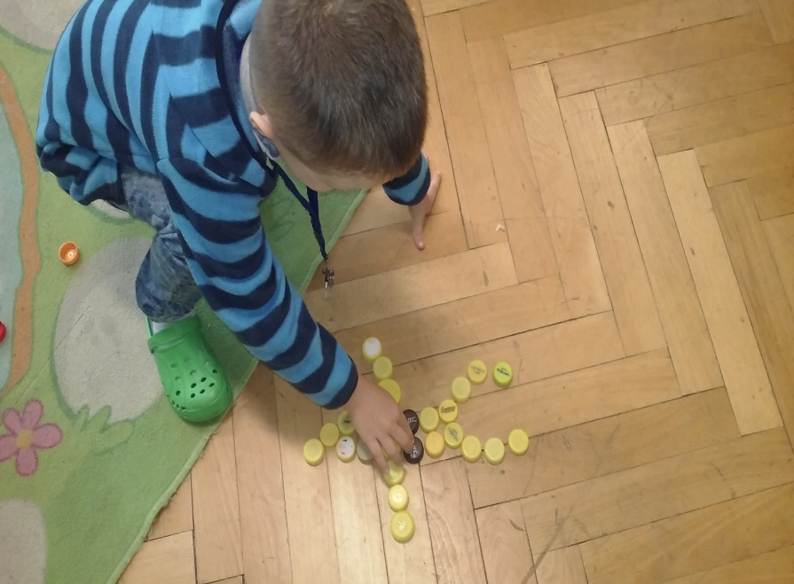
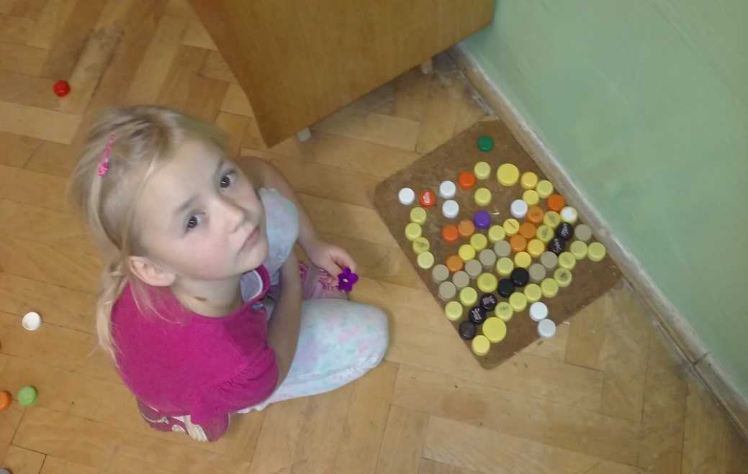

Slide 10
Základná škola s Materskou školou Krivany
Krivany 1
082 71 Krivany
Mgr. Miroslava Bartošová
0918 368 257 istvanova.mirka@gmail.com
Zúčastnili sa žiaci prvého, štvrtého a šiesteho ročníka)
Počet žiakov: 48 (zo 163 žiakov celej školy)
Cukry - prečo sú dôležitou súčasťou výživy.
Niečo zaujímavé o mede.

